Slide 1
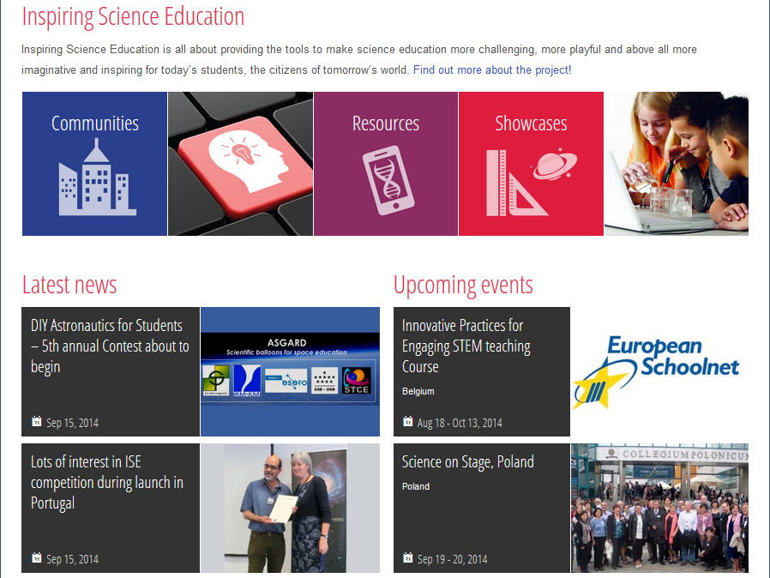

Slide 2
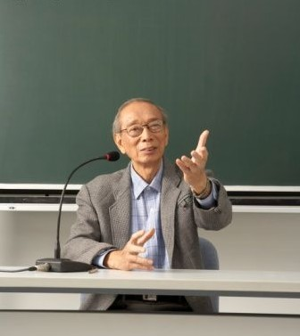
Deze workshop
gaat over
onderzoekend lesgeven als inspirerende verhaallijn
Hierin gaan we
…met elkaar verhaallijnen opzetten
…elkaars verhaallijnen bespreken

Slide 3

Inquiry is a central component of science learning.
Krajcik, J., Blumenfeld, P. C., Marx, R. W., Bass, K. M., Fredricks, J., & Soloway, E. (1998). Inquiry in project-based science classrooms: Initial attempts by middle school students. Journal of the Learning Sciences, 7(3-4), 313-350.

Slide 4
oriëntatie
hypothese opstellen
experiment
conclusie trekken
referentie: Hulshof, C. D., & de Jong, T. (2006). Using just-in-time information to support scientific discovery learning in a computer-based simulation. Interactive Learning Environments, 14(1), 79-94.

Slide 5
orienting & asking ques-tions
evalua-ting & conclu-ding
commu-nicating
predic-ting
explo-ring & creating models
gene-rating hypo-theses
planning
investi-gating
analy-sing & inter-preting
referentie: Bell, T., Urhahne, D., Schanze, S., & Ploetzner, R. (2010). Collaborative inquiry learning: models, tools, and challenges. International Journal of Science Education, 32(3), 349-377.

Slide 6
Oriënteren & Vragen stellen
Plannen & Onderzoeken
Analyseren & Interpreteren
Concluderen & Evalueren
Hypothesen opstellen & Ontwerpen

Slide 7
However, in most of this research the use of computer simulations
has been approached without consideration of the possible impact of
teacher support, the lesson scenario, and the computer simulation’s
place within the curriculum.
Rutten, N., van Joolingen, W. R., & van der Veen, J. T. (2012). The learning effects of computer simulations in science education. Computers & Education, 58(1), 136-153.

Slide 8

aandachtspunten bij het opzetten van verhaallijnen
onderbouwing door de leerkracht om een bepaalde benadering te volgen
variatie van instructie-setting tussen verschillende leeractiviteiten
handelingen door de leerkracht en de leerlingen bij elke activiteit
dynamiek van het onderzoeksproces door afwijking van de standaardvolgorde

Slide 9
In een verhaallijn verbanden aanbrengen tussen…
tool
catego-rieën
specifieke tool voor-beelden
instructie settings
de onder-steunende functies
en
b.v., mind mappen
b.v., Xmind
b.v., kleine groepjes
b.v., associë-ren
die deze tools vervullen bij processen van onderzoekend lesgeven en leren.

Slide 10



